Slide 1

PRAKTICKÝ SPRIEVODCA
Google rodina
a zdieľanie
Google AI Pro
5 TB úložiska + Gemini
Jedno predplatné, vlastné účty
Web na počítači a aplikácia Google One
Miroslav Šebo
Notes:
Cieľ: založiť rodinnú skupinu, pozvať členov a zapnúť zdieľanie členstva Google One. Používame oficiálny názov predplatného Google AI Pro. Gemini je aplikácia a označenie modelov AI. Každý člen používa vlastný osobný účet Google. Návod predpokladá aktívny plán Google AI Pro s kapacitou 5 TB. Rozhranie a názvy položiek sa môžu mierne líšiť podľa jazyka a verzie aplikácie.
Fotografia: Huy Phan, Unsplash. https://unsplash.com/photos/a-modern-and-well-organized-home-office-eIioBNJFufI (Unsplash License).
Zdroje:
https://one.google.com/intl/en/about/google-ai-plans/

Slide 2

Čo je Google rodina
1 + 5
Jeden správca, najviac šesť ľudí
Spoločné predplatné
Každý má vlastný účet
Notes:
Rodinná skupina je prepojenie samostatných osobných účtov Google. Zakladateľ sa stáva správcom rodiny. Môže pozývať a odstraňovať členov. Limit šiestich osôb zahŕňa správcu a aj osoby s ešte neprijatou pozvánkou. Rodina môže zdieľať oprávnené služby a nákupy. Vytvorenie skupiny samo osebe ešte nezapne zdieľanie Google One. Správca rodiny a správca plateného plánu môžu byť rôzni členovia.
Zdroje:
https://support.google.com/families/answer/7103337
https://support.google.com/googleone/answer/6317858
https://support.google.com/googleone/answer/6286986

Slide 3
Podmienky pred začiatkom
Osobné účty Google
Správca rodiny má aspoň 18 rokov
Všetci žijú v rovnakej krajine
Každý patrí iba do jednej rodiny
Pri zmene rodiny môže platiť obmedzenie 12 mesiacov
Notes:
Pracovný alebo školský účet Google Workspace sa do rodinnej skupiny pridať nedá. Pripravte si osobné účty a e-mailové adresy členov. Skontrolujte, či už rodina existuje na families.google.com. Ak áno, pracujte s existujúcou skupinou. Pri platených službách Google obmedzuje prechod medzi rôznymi rodinami na raz za 12 mesiacov. Nemažte existujúcu rodinu len preto, aby ste skúšali nastavenie znova.
Zdroje:
https://support.google.com/families/answer/7103337
https://support.google.com/googleone/answer/6317858

Slide 4
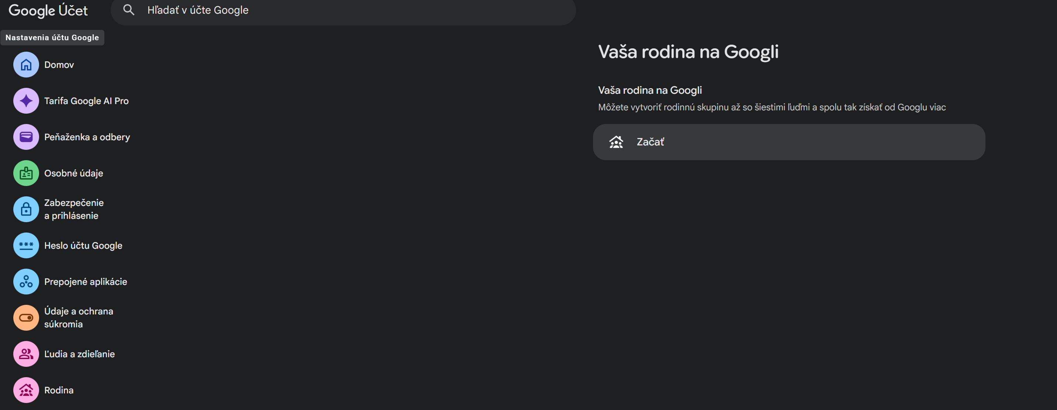
KROK 1
Vytvorenie
rodinnej skupiny
1 Otvorte families.google.com
2 Prihláste sa ako budúci správca
Alternatívny vstup: g.co/YourFamily
Notes:
V prehliadači otvorte https://families.google.com alebo https://g.co/YourFamily. Vpravo hore skontrolujte prihlásený účet.
Zdroje:
https://support.google.com/families/answer/7103337

Slide 5
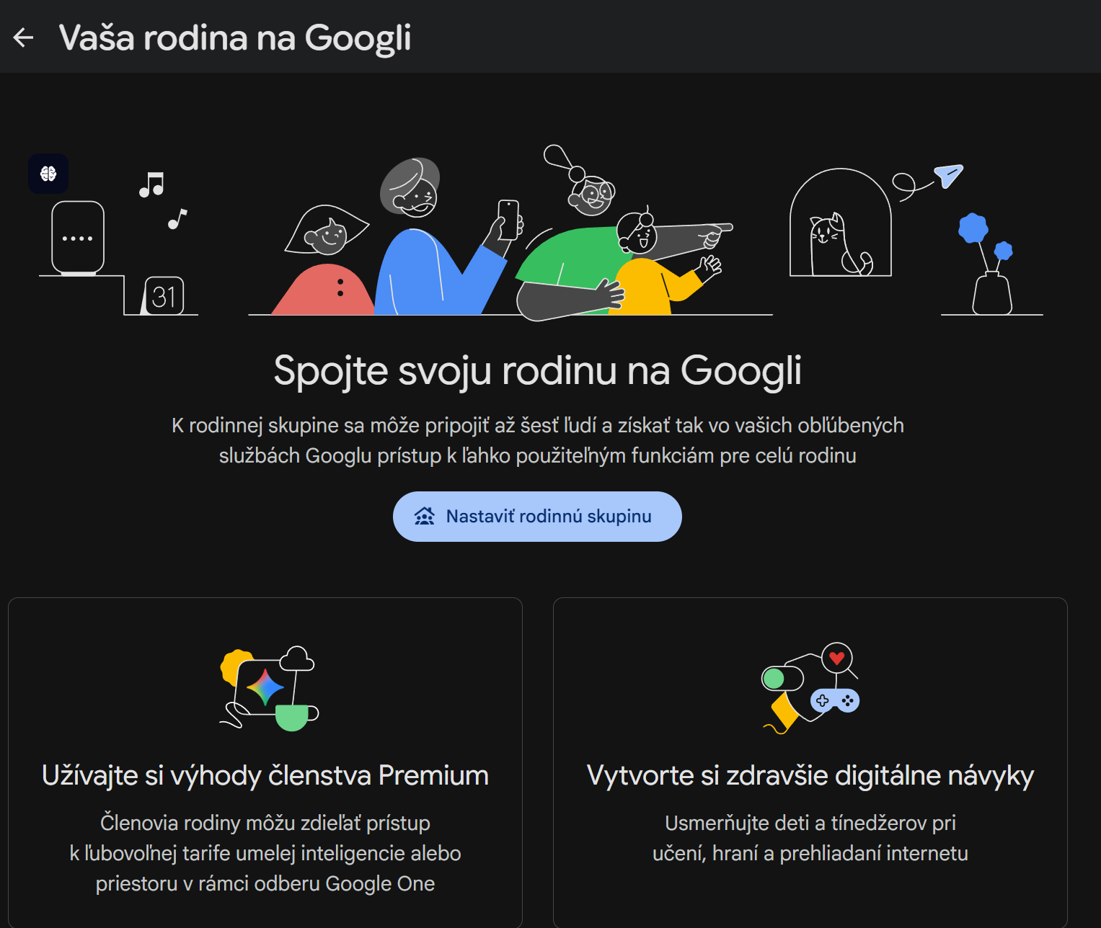
KROK 1
Vytvorenie
rodinnej skupiny
3 Zvoľte vytvorenie skupiny
Alternatívny vstup: g.co/YourFamily
Notes:
Zvoľte Create a family group / Nastaviť rodinnú skupinu, následne Get started / Začať. Na obrazovke Ready to be a family manager? potvrďte Confirm / Potvrdiť. V niektorých verziách Google ukáže najprv tlačidlo Začať a až potom vytvorenie skupiny. Ak namiesto úvodnej obrazovky vidíte členov rodiny, skupina už existuje.
Zdroje:
https://support.google.com/families/answer/7103337

Slide 6
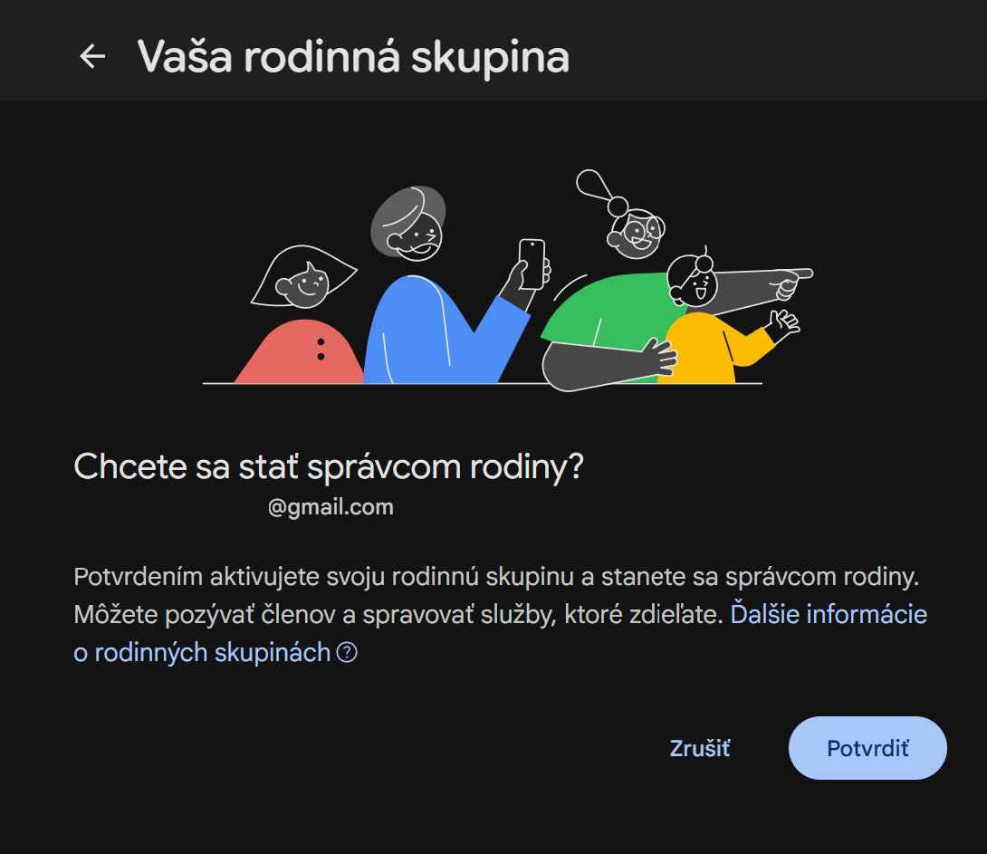
KROK 1
Vytvorenie
rodinnej skupiny
4 Potvrďte rolu správcu
Alternatívny vstup: g.co/YourFamily
Notes:
Na obrazovke Ready to be a family manager? potvrďte Confirm / Potvrdiť. V niektorých verziách Google ukáže najprv tlačidlo Začať a až potom vytvorenie skupiny. Ak namiesto úvodnej obrazovky vidíte členov rodiny, skupina už existuje.
Zdroje:
https://support.google.com/families/answer/7103337

Slide 7
KROK 2
Pozvanie členov e-mailom
1 V rodine zvoľte „Odoslať pozvánky“
2 Zadajte osobný e-mail člena
3 Zvoľte „Odoslať“
4 Počkajte na prijatie pozvánky
Send invitations / Send v anglickom rozhraní
Notes:
Na families.google.com otvorte rodinnú skupinu. Kliknite na Send invitations, zadajte e-mailovú adresu osobného účtu člena a kliknite na Send. Opakujte pre ďalších členov, celkovo najviac päť pozvaných. Skontrolujte preklepy a správnu adresu. Pozvánky neposielajte na pracovné alebo školské účty. Správca dostane e-mailové oznámenie, keď sa člen pripojí. Neprijatá pozvánka stále zaberá miesto v limite skupiny.
Zdroje:
https://support.google.com/googleone/answer/6286986
https://support.google.com/googleone/answer/6317858

Slide 8
Pridanie člena 1: správny účet
1 Otvorte families.google.com
2 Skontrolujte profil vpravo hore
3 Vyberte účet správcu rodiny
Každý člen potrebuje svoj osobný účet Google.
Notes:
V profile skontrolujte adresu účtu. Ak plán vlastní účet XYZ@gmail.com a je zároveň správcom rodiny, použite tento účet. Účet XYZ@gmail.com je overený správca rodiny. Ak je správcom rodiny iná osoba, pozvánku odosiela ona. Neprihlasujte sa do účtu príjemcu namiesto neho.
Zdroj: https://support.google.com/googleone/answer/6286986

Slide 9
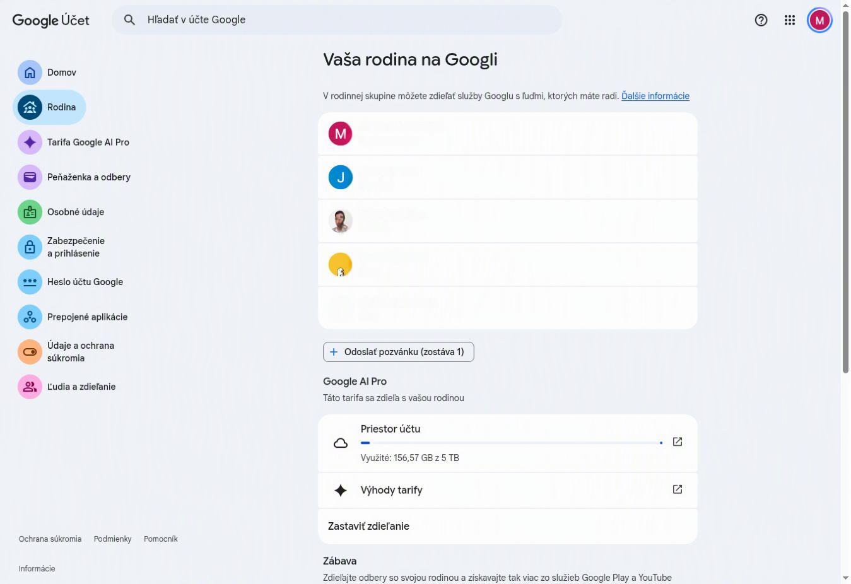
Pridanie člena 2: e-mailová pozvánka
1 V rodinnej skupine zvoľte „Odoslať pozvánku“
2 Zadajte osobný e-mail člena rodiny
3 Skontrolujte adresu a zvoľte „Odoslať“
Anglické položky: Send invitations, potom Send.
Notes:
Zadajte adresu, na ktorej má rodinný príslušník osobný účet Google. Pozvánka sa odošle až po kliknutí na Odoslať. Do návodu nepatrí zdieľanie hesla správcu. Limit je správca plus päť ďalších osôb. Aj neprijaté pozvánky sa počítajú do limitu.
Zdroj: https://support.google.com/googleone/answer/6286986

Slide 10
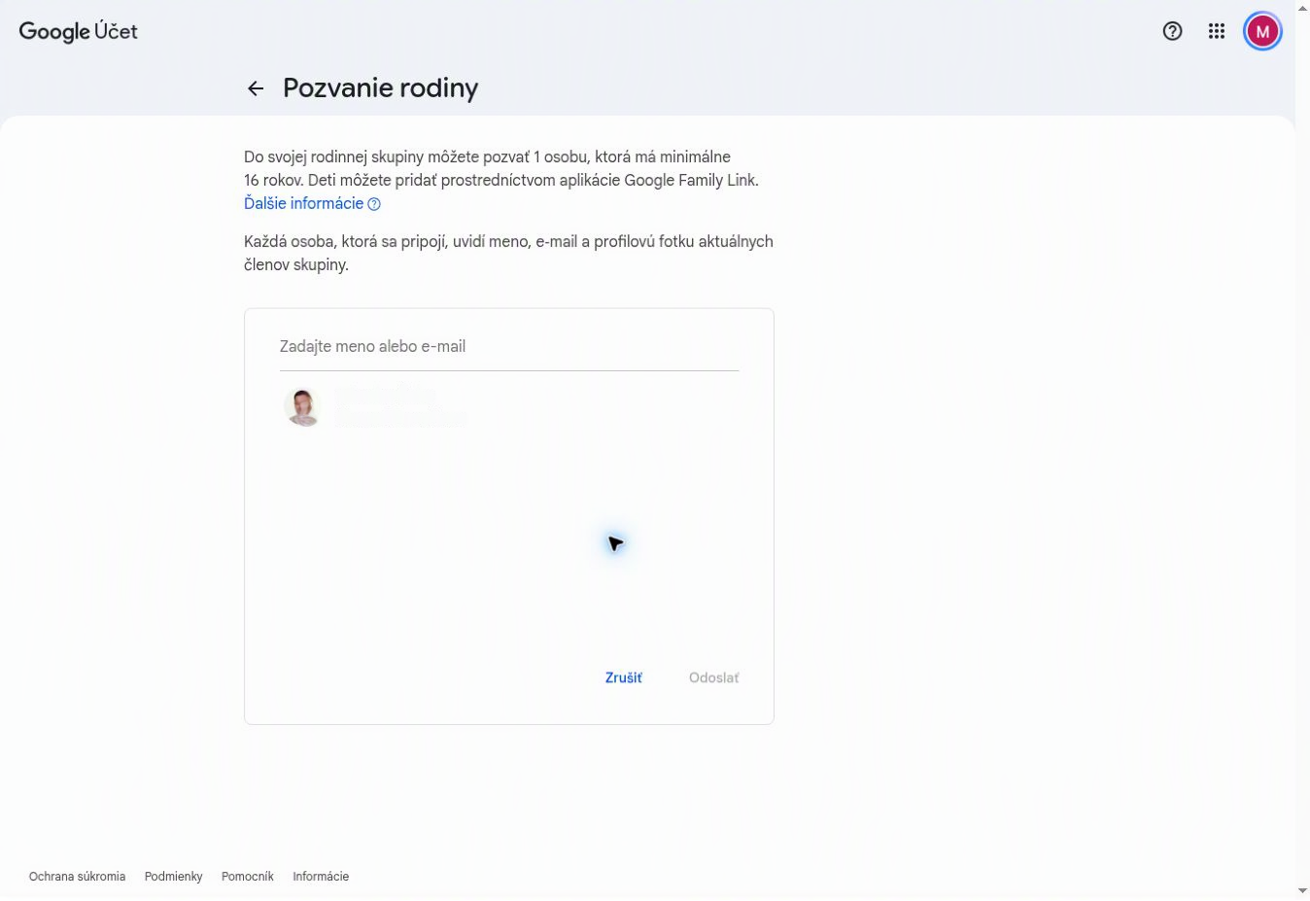
Kam zadať
e-mail člena
Pole „Zadajte meno alebo e-mail“
Vyberte správny účet.
Potom zvoľte „Odoslať“.
Notes:
Po otvorení pozvánky Google ukáže pole Zadajte meno alebo e-mail. Zadajte osobný e-mail rodinného príslušníka a vyberte alebo potvrďte adresu v poli. Potom sa sprístupní Odoslať. Na tejto snímke nie je príjemca zvolený, preto je Odoslať sivé. Zobrazený kontakt je návrh Googlu, nie vybraný príjemca. Rozhranie tohto účtu uvádza minimálne 16 rokov pre tento spôsob pozvania. Deti sa pridávajú cez Family Link. Prijatie pozvánky dokumentujeme textom, pretože ho musí dokončiť príjemca vo svojom účte.
Snímka skutočného účtu
Zdroj rozhrania: https://myaccount.google.com/family/invitemembers
Snímka zachytáva existujúci stav.

Slide 11

Prijatie pozvánky
1 Otvorte e-mail od Googlu
2 Kliknite na odkaz v pozvánke
3 Vyberte správny osobný účet
4 Potvrďte vstup do rodiny
Pozvánka platí dva týždne
Notes:
Člen otvorí pozvánku vo svojej e-mailovej schránke a pokračuje podľa pokynov Googlu. Pred potvrdením skontroluje adresu prihláseného účtu. Najmä pri viacerých účtoch v prehliadači je ľahké vybrať nesprávny. Pozývací odkaz je jednorazový, preto ho nepreposielajte. Pozvánka vyprší po dvoch týždňoch. V takom prípade požiadajte správcu o novú. Ak e-mail chýba, skontrolujte spam a správnosť adresy.
Fotografia: Christin Hume, Unsplash. https://unsplash.com/photos/person-using-laptop-computer-Hcfwew744z4 (Unsplash License).
Zdroje:
https://support.google.com/googleone/answer/6317858

Slide 12
Príklad zobrazenia rodiny
Vaša rodina:
jedno voľné miesto
Správca + 4 členovia
Google AI Pro už zdieľate
Notes:
Na snímke vidíte správcu M a štyroch ďalších členov. Tlačidlo Odoslať pozvánku (zostáva 1) označuje voľné miesto. Pod zoznamom Google zobrazuje Google AI Pro a hlásenie Táto tarifa sa zdieľa s vašou rodinou, s kapacitou 5 TB.

Slide 13

Čo rodina získa
5 TB
Úložisko pre Fotky, Disk a Gmail
Pokročilé možnosti Gemini
AI výhody pre oprávnených členov
Plán: Google AI Pro
Výhody závisia od veku a regiónu
Notes:
Oficiálny prehľad Google AI Pro uvádza 5 TB cloudového úložiska a širší prístup k Gemini vrátane modelov Pro. Vybrané AI výhody môžu využívať aj členovia rodinného plánu bez ďalšieho poplatku. Konkrétny rozsah overte v členstve na one.google.com. Samotná kapacita 5 TB ešte nepotvrdzuje, že váš plán obsahuje Google AI Pro. Ďalšie balíkové výhody nemusia byť zdieľateľné, napríklad individuálne YouTube Premium Lite.
Fotografia: Andrew Neel, Unsplash. https://unsplash.com/photos/a-laptop-on-a-table-Z_pg_rltaKE (Unsplash License).
Zdroje:
https://one.google.com/intl/en/about/google-ai-plans/
https://support.google.com/googleone/answer/16476811

Slide 14
Ako funguje spoločných 5 TB
Jedna kapacita
Priestor čerpá celá rodina
Člen najprv využíva osobné úložisko
Súbory zostávajú v jeho účte
Google One automaticky nerozdelí plán na šesť rovnakých dielov
Notes:
Priestor rodinného plánu je spoločný fond. Člen najprv zapĺňa svoj osobný priestor, štandardne 15 GB, prípadne vlastné platené úložisko. Potom začne čerpať rodinný priestor. Rodina si môže dohodnúť pravidlá spotreby, Google One však nevyhradí každému automaticky presnú šestinu. Správca sleduje obsadenú kapacitu. Ostatní členovia nemôžu mazať vaše súbory, aby uvoľnili miesto.
Zdroje:
https://support.google.com/googleone/answer/9004015

Slide 15

Gemini pre členov rodiny
Každý sa prihlasuje sám
Prístup k vybraným AI výhodám
Vekové a regionálne podmienky
Limity používania stále platia
Niektoré limity a AI kredity čerpá rodina spoločne
Notes:
Rodinné zdieľanie neznamená neobmedzenú AI. Google uvádza samostatné podmienky jednotlivých produktov. Pre aplikáciu Gemini platí minimálny vek 13 rokov alebo príslušný vek krajiny. Viaceré funkcie, napríklad Gemini v Gmaili a Dokumentoch alebo Deep Research, vyžadujú 18 rokov. Účty pod rodičovským dohľadom nemajú aplikácie Gemini dostupné v EHP podľa uvedeného pomocníka. Flow a niektoré ďalšie produkty môžu mať rodinný limit alebo spoločné kredity. Overte oprávnenosť každého účtu.
Fotografia: Christin Hume, Unsplash. https://unsplash.com/photos/person-sitting-front-of-laptop-mfB1B1s4sMc (Unsplash License).
Zdroje:
https://support.google.com/googleone/answer/16476811
https://support.google.com/families/answer/16109150
https://support.google.com/googleone/answer/9004015

Slide 16
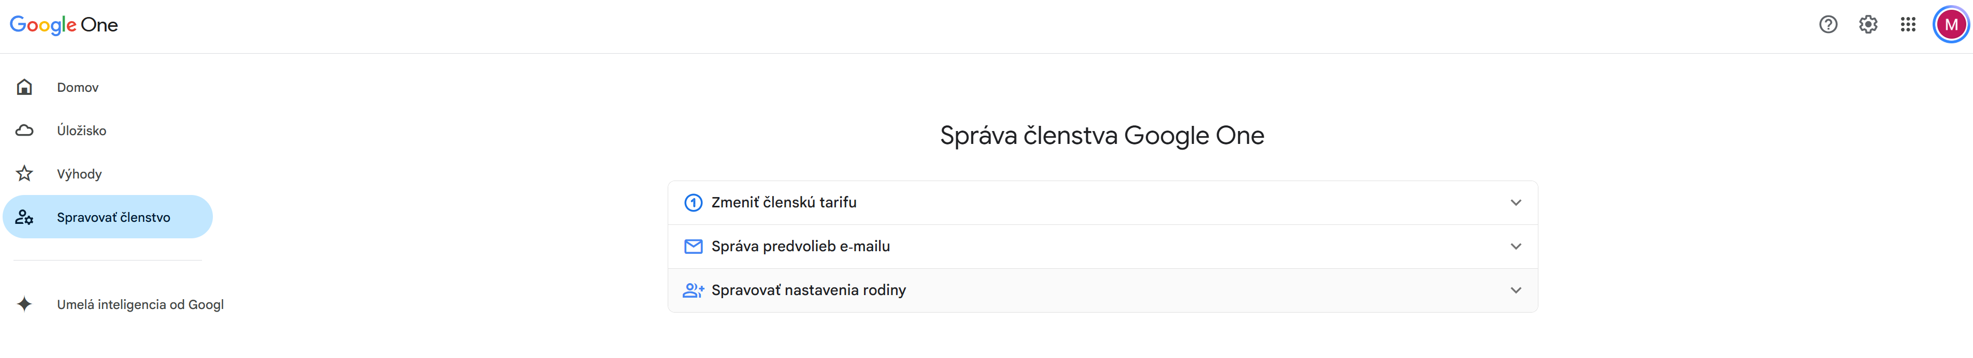
KROK 3 • WEB
Zapnutie zdieľania
Google One
1 Otvorte one.google.com/settings

Slide 17
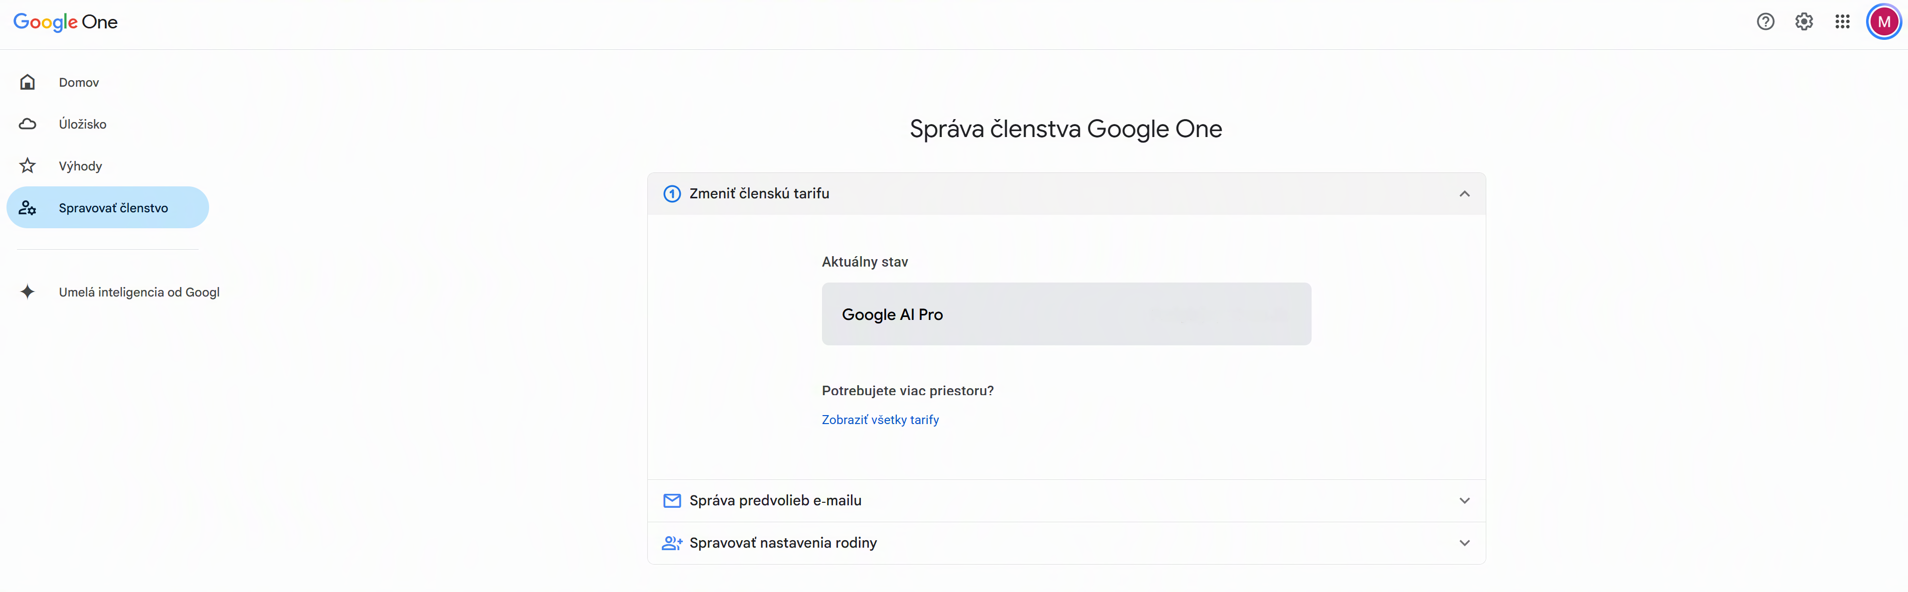
KROK 3 • WEB
Zapnutie zdieľania
Google One
2 Skontrolujte účet s plateným plánom

Slide 18
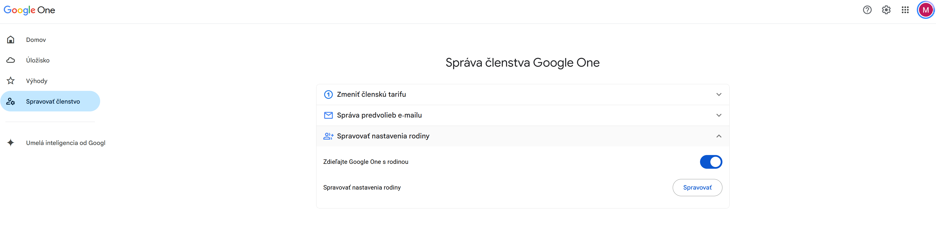
KROK 3 • WEB
Zapnutie zdieľania
Google One
3 Otvorte nastavenia rodiny, ak sa zobrazia

Slide 19
KROK 3 • WEB
Zapnutie zdieľania
Google One
4 Ak sú pripojený všetci členovi rodiny,
Zapnite zdieľanie Google One s rodinou
Anglický názov: Share Google One with family
Ak ešte nezdieľate platenú tarifu so svojou rodinou, kliknite na Začať zdieľať / Spustiť zdieľanie.
Notes:
Zdieľanie zapína vlastník plateného členstva. Otvorte https://one.google.com/settings alebo na one.google.com kliknite na Nastavenia. Vyhľadajte Share Google One with family. V niektorých verziách je prepínač v Manage family settings / Spravovať nastavenia rodiny. Prepínač zapnite a potvrďte prípadný dialóg. Oficiálny slovenský názov môže byť Zdieľanie služby Google One s rodinou. Založená rodina a prijaté pozvánky bez tohto prepínača nestačia.
Pod zoznamom Google zobrazuje Google AI Pro a hlásenie Táto tarifa sa zdieľa s vašou rodinou, s kapacitou 5 TB.
Ak ešte nezdieľate platenú tarifu so svojou rodinou, kliknite na Začať zdieľať / Spustiť zdieľanie. Tlačidlo Zastaviť zdieľanie, sa zobrazí až po aktivácii zdieľania a môžete pomocou neho deaktivovať zdieľanie pre všetkých členov rodiny. Túto voľbu však neodporúčam aktivovať, kvôli možnej strate údajov.

Slide 20
KROK 3 • WEB
Zapnutie zdieľania
Google One
5 Zdielanie je možné zapnúť/vypnúť aj v správe nastavenia rodiny
Modrý prepínač = rodina čerpá oprávnené výhody vášho plánu.
Notes:
Po rozbalení nastavení je viditeľná položka Zdieľajte Google One s rodinou. Prepínač na snímke je modrý, zapnutý. Vo vašom účte už netreba zdieľanie znovu zapínať. Pri novom nastavení by používateľ zapol tento prepínač a potvrdil prípadný dialóg. Tlačidlo Spravovať otvára rodinnú skupinu, nerobí samostatné rozdelenie 5 TB. AI výhody sa sprístupňujú oprávneným členom v rámci rodinného plánu.

Slide 21
KROK 3 • ANDROID
Zapnutie v aplikácii Google One na telefóne
1 Google One, účet s predplatným
2 Ponuka, potom „Nastavenia“
3 „Spravovať nastavenia rodiny“
4 Zapnúť zdieľanie, potvrdiť „Zdieľať“
Pri prvom nastavení sa môže zobraziť „Začať zdieľať členstvo“
Notes:
Na telefóne s Androidom otvorte Google One. Skontrolujte účet s aktívnym predplatným. V ponuke zvoľte Nastavenia a Spravovať nastavenia rodiny. Zapnite Zdieľanie služby Google One s rodinou a potvrďte Zdieľať. Pri prvom nastavení môže aplikácia použiť postup Začať zdieľať členstvo, Pozvať rodinu, Potvrdiť. Na iPhone sa rozloženie môže líšiť, spoľahlivou alternatívou je webový postup na predchádzajúcom slide.
Zdroje:
https://support.google.com/googleone/answer/9004015

Slide 22
Aktivácia u člena
1 Člen otvorí one.google.com vo svojom účte
2 Skontroluje rodinné úložisko
3 Otvorí gemini.google.com s tým istým účtom
4 Skontroluje dostupné AI funkcie
5 TB je spoločný priestor celej rodiny.
Notes:
Člen musí používať ten istý osobný účet, ktorým prijal pozvánku. Rodinné úložisko sa zobrazuje v Google One. Gemini sprístupní oprávnené AI možnosti podľa členstva, veku a regiónu. Nie každý účet má nárok na všetky funkcie. Každý má vlastné súbory a históriu konverzácií. Správca nevidí obsah, vidí však údaje o spotrebe rodinného priestoru.
Zdroj: https://support.google.com/googleone/answer/9004015

Slide 23
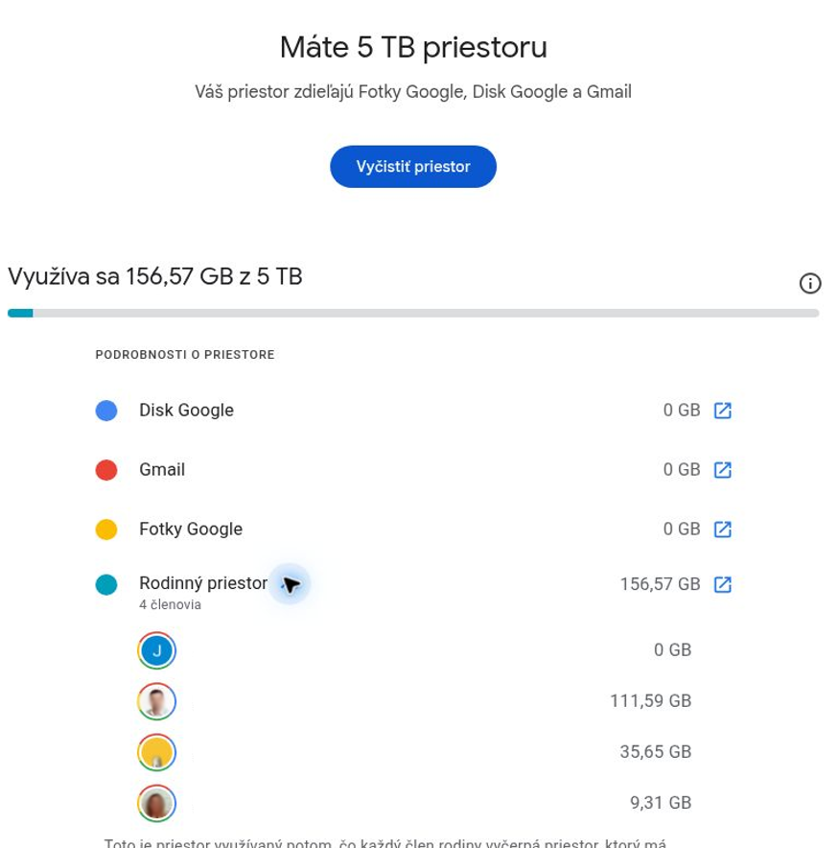
Kontrola úložiska:
spoločných 5 TB
„Úložisko“ v Google One
Rozbaľte „Rodinný priestor“.
Vidíte spotrebu členov.
Notes:
Úložisko v účte uvádza Máte 5 TB priestoru. V čase zachytenia bolo využitých 156,57 GB. Podrobnosti o rodinnom priestore zobrazujú štyroch ďalších členov a ich spotrebu. Ide o čerpanie spoločného priestoru po využití vlastného osobného priestoru. Snímka potvrdzuje, že správca vidí množstvo dát, nie obsah súborov, Gmailu alebo Fotiek. Údaje o spotrebe sa priebežne menia.
Snímka skutočného účtu
Zdroj rozhrania: https://one.google.com/storage
Snímka zachytáva existujúci stav. Pri dokumentovaní sme pozvánky neodosielali a zdieľanie nemenili.

Slide 24
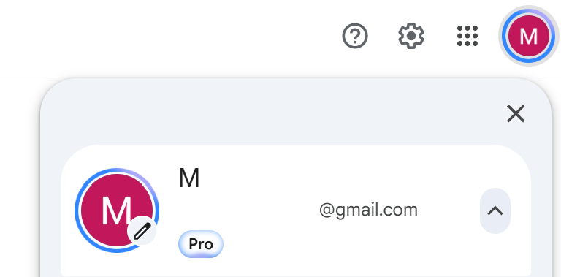
Kontrola u každého člena
Rodina: účet je už členom
Google One: viditeľné rodinné úložisko 5TB
Gemini: prihlásený rovnaký účet
Plán: dostupné oprávnené AI PRO funkcie
Zobrazenie textu „PRO“ pri ikone/fotke profilu
Overenie: families.google.com, one.google.com, gemini.google.com
Notes:
Každý člen si otvorí rodinu, Google One a Gemini vo vlastnom účte. V Google One skontroluje úložisko a rodinné členstvo. V Gemini overí dostupné modely a funkcie pre svoj vek a krajinu. Ak sa výhody nezobrazujú, obnovte stránku a znova skontrolujte účet. Člen nepotrebuje heslo správcu ani nové predplatné, aby čerpal oprávnené rodinné výhody. Nezamieňajte úspešný vstup do rodiny s aktiváciou zdieľania plánu. Zobrazenie textu „PRO“ pri ikone/fotke profilu, znamená, že PRO účet pre daného člana rodiny bol aktivovaný.
Zdroje:
https://support.google.com/googleone/answer/9004015
https://support.google.com/googleone/answer/16476811

Slide 25

Osobný obsah
zostáva oddelený
Vaše súbory a e-maily
Vaše fotografie a videá
Vaše konverzácie v Gemini
Správca do nich nezíska prístup
samotným rodinným zdieľaním
Notes:
Zdieľanie plánu správcovi neposkytuje prístup do Gmailu, Disku, Fotiek ani do vášho účtu Gemini. Každý účet má vlastný obsah a prihlásenie. Súbory a albumy sa stanú viditeľnými až pri samostatnom zdieľaní alebo prístupe do účtu či zariadenia. Aj konverzáciu Gemini možno vedome zdieľať verejným odkazom. Formulácia súkromné voči ostatným členom rodiny neznamená absolútnu anonymitu voči Googlu. Spracúvanie údajov Gemini určujú nastavenia aktivity a podmienky služby.
Fotografia: Andrew Neel, Unsplash. https://unsplash.com/photos/women-using-laptop-on-brown-wooden-table-fkalryO4dUI (Unsplash License).
Zdroje:
https://support.google.com/googleone/answer/9004015
https://support.google.com/gemini/answer/13743730
https://support.google.com/gemini/answer/13594961

Slide 26
Čo rodina a správca vidia
Meno, profilovú fotografiu a e-mail
Koľko spoločného priestoru používate
Obsah, ktorý výslovne zdieľate
Správca rodiny nezíska vaše heslo ani históriu Gemini
Notes:
Členovia skupiny môžu vidieť identifikačné údaje a množstvo čerpaného rodinného úložiska. Ak využívate rodinný spôsob platby v Google Play, správca dostáva potvrdenia o nákupoch touto metódou. Rodinná knižnica a ručne zdieľané albumy či dokumenty sú samostatné mechanizmy. Rodinné členstvo teda nie je záruka 100 % neviditeľnosti všetkých údajov. Pri účtoch detí navyše platia oprávnenia rodičovského dohľadu Family Link.
Zdroje:
https://support.google.com/googleone/answer/6317858
https://support.google.com/googleone/answer/9004015
https://support.google.com/families/answer/16109150

Slide 27
Súkromie v každodennom používaní
Vlastné heslo pre každého člena
Na spoločnom počítači vlastný profil
Zdieľané odkazy len zámerne
Nastavenia aktivity Gemini pod kontrolou
Rodinný plán nevyžaduje spoločné prihlasovacie údaje
Notes:
Používajte samostatné účty a chráňte ich prihlásenie. Na spoločnom počítači pomáhajú oddelené používateľské alebo prehliadačové profily. Neposielajte rodine heslo k účtu správcu. Pri zdieľaní konverzácie Gemini vzniká verejný odkaz, ktorý môžu príjemcovia poslať ďalej. V Gemini si pozrite nastavenia uchovávania aktivity a ochrany súkromia. Google upozorňuje, aby ste do konverzácií nevkladali dôverné informácie, ktoré nechcete sprístupniť kontrolórovi alebo použiť pri zlepšovaní služieb.
Zdroje:
https://support.google.com/gemini/answer/13594961
https://support.google.com/gemini/answer/13743730

Slide 28
Keď zdieľanie nefunguje
Chýba pozvánka? Adresa, spam, nová pozvánka
Vstup nejde? Krajina alebo existujúca rodina
Úložisko chýba? Účet a prepínač zdieľania
AI chýba? Typ plánu, vek a dostupnosť
Najčastejšia kontrola: správny účet na každej stránke
16
Notes:
Pozvánku, ktorá vypršala, odošlite znovu. Pri chybe vstupu overte krajinu, osobný účet a obmedzenie zmeny rodiny. Pri chýbajúcom úložisku overte aktívny plán a zapnuté zdieľanie. Pri chýbajúcej AI overte, že ide o Google AI Pro a funkcia je dostupná pre daný účet. Pri dosiahnutí limitu počkajte na obnovenie podľa hlásenia služby. Existujúce vlastné predplatné člena sa samotným vstupom do rodiny nemusí zrušiť, jeho fakturáciu skontrolujte osobitne.
Zdroje:
https://support.google.com/googleone/answer/6317858
https://support.google.com/googleone/answer/9004015
https://support.google.com/googleone/answer/16476811

Slide 29
Hotová rodina
Rodinná skupina existuje
Členovia prijali pozvánky
Zdieľanie Google One je zapnuté
Každý používa svoj vlastný účet
Spoločné predplatné. Oddelený osobný obsah.
17
Notes:
Na záver skontrolujte všetky štyri body. Ak správca prestane zdieľať alebo člen odíde, člen stratí rodinné výhody. Pri nedostatku vlastného úložiska zostane existujúci obsah zachovaný, ale nové ukladanie môže byť obmedzené. Rodina si má dohodnúť spotrebu priestoru a prípadných spoločných AI kreditov. Presný rozsah služieb overujte v aktuálnom Google One členstve.
Zdroje:
https://support.google.com/googleone/answer/9004015

Slide 30
Oficiálne zdroje a návody
Plán Google AI Pro a jeho výhody
Vytvorenie a správa rodiny
Prijatie pozvánky a obmedzenia
Zdieľanie Google One, web a Android
Vekové podmienky AI funkcií
Ochrana súkromia Gemini
18
Notes:
Všetky faktické údaje vychádzajú z oficiálnych stránok Google uvedených v poznámkach príslušných slidov. Fotografie sú reálne snímky z Unsplash, ich autori a adresy sú uvedené pri slidoch.
Zdroje:
https://one.google.com/intl/en/about/google-ai-plans/
https://support.google.com/families/answer/7103337
https://support.google.com/googleone/answer/6286986
https://support.google.com/googleone/answer/6317858
https://support.google.com/googleone/answer/9004015
https://support.google.com/googleone/answer/16476811
https://support.google.com/gemini/answer/13594961
https://support.google.com/gemini/answer/13743730
https://support.google.com/families/answer/16109150

Slide 31
Ďakujem za pozornosť

